Slide 2
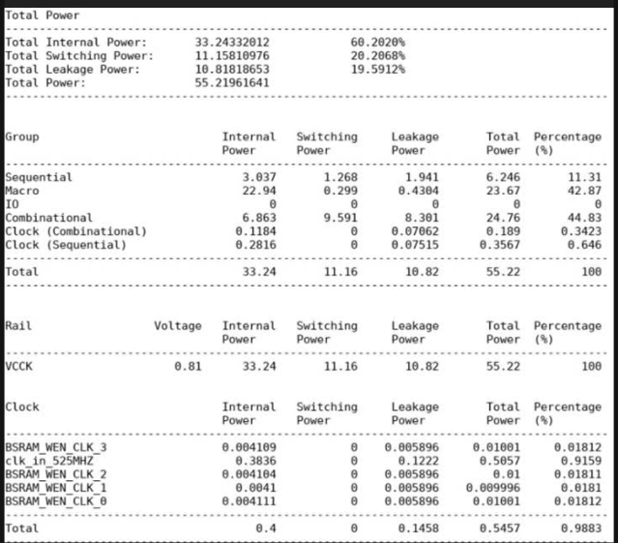
Ptotal​=Pinternal​+Pswitching​+Pleakage
Dynamic power

Slide 3
Thành phần | Tổng các nhóm | Report
Internal | 3.037+22.94+6.863+0.1184+0.2816 = 33.24 | 33.24
Switching | 1.268+0.299+9.591 = 11.158 | 11.16
Leakage | 1.941+0.4304+8.301+0.0706+0.0752 = 10.82 | 10.82
Combinational có switching cao (9.591) và leakage cao (8.301, tức 33.5% công suất riêng của nhóm). Điều này cho thấy nhiều cell LVT/size lớn do optimize timing, cùng với toggle rate cao.
Internal Power: năng lượng tiêu thụ bên trong cell, gồm các quá trình như nạp/xả điện dung nội và dòng ngắn
mạch khi chuyển trạng thái.
Switching Power: công suất do nạp/xả điện dung tải bên ngoài cell, gồm điện dung dây và đầu vào cell phía sau.
Leakage Power: công suất tiêu thụ ngay cả khi cell không chuyển trạng thái, chủ yếu do dòng rò transistor.

Slide 4
Vấn đề | Dẫn chứng | Solution
S1 | Macro internal quá cao | 22.94 mW = 41.5% tổng chip | Gating chip-enable/clock của macro khi idle; chia bank; dùng activity thực (VCD/SAIF) thay vì vectorless; tách chế độ MBIST và functional khi đo
S2 | Comb switching cao | 9.591 mW = 17.4% tổng chip | Operand isolation, giảm glitch, power-driven placement (giảm wire cap), clock gating cho register cuối datapath
S3 | Comb leakage cao | 8.301 mW = 15.0% tổng chip | Swap LVT→HVT/SVT trên path còn slack, giảm over-sizing (optPower)
S4 | Clock chưa đại diện | Switching = 0 | Chạy lại sau CTS với propagated clock, dùng clock gating cell

Slide 5
Đại lượng | Công thức | Kết quả
Dynamic (Internal + Switching) | 33.24 + 11.16 | 44.40 mW (80.4%)
Leakage | 10.82 / 55.22 | 19.6%
Dòng tổng | 55.22 / 0.81 | 68.2 mA
Dòng leakage | 10.82 / 0.81 | 13.4 mA
Dòng dynamic | 44.40 / 0.81 | 54.8 mA
Clock | Total | % nhóm clock | % chip
clk_in_525MHZ | 0.5057 | 92.7% | 0.916
4 × BSRAM_WEN_CLK_x | 0.0400 (0.01 mỗi nhánh) | 7.3% (1.83% mỗi nhánh) | 0.072
Bảng | Total | Khớp
Total Power | 55.2196 | ✓
Group | 55.22 | ✓
Rail (VCCK) | 55.22 | ✓
Clock | 0.5457 = Clock (Comb) 0.189 + Clock (Seq) 0.3567

